Slide 1
Taller de Proyecto
Diseño de un sistema de buses para Santiago
Sergio Jara Díaz y Andrés Fielbaum

Slide 2
El problema
Viajes en TP en Santiago son conocidos; se necesita diseñar un sistema de buses que los sirva de manera óptima.
Preguntas: ¿Qué necesitamos saber (datos)? ¿ Qué es diseño? ¿Qué significa óptimo? ¿Cómo se calcula?
¿Cómo abordarían el problema ustedes?

Slide 3
Los datos
Santiago zonificado en 6 macro zonas: Norte, Oriente, Suroriente, Sur, Poniente, Centro.
Red vial primaria

Slide 4
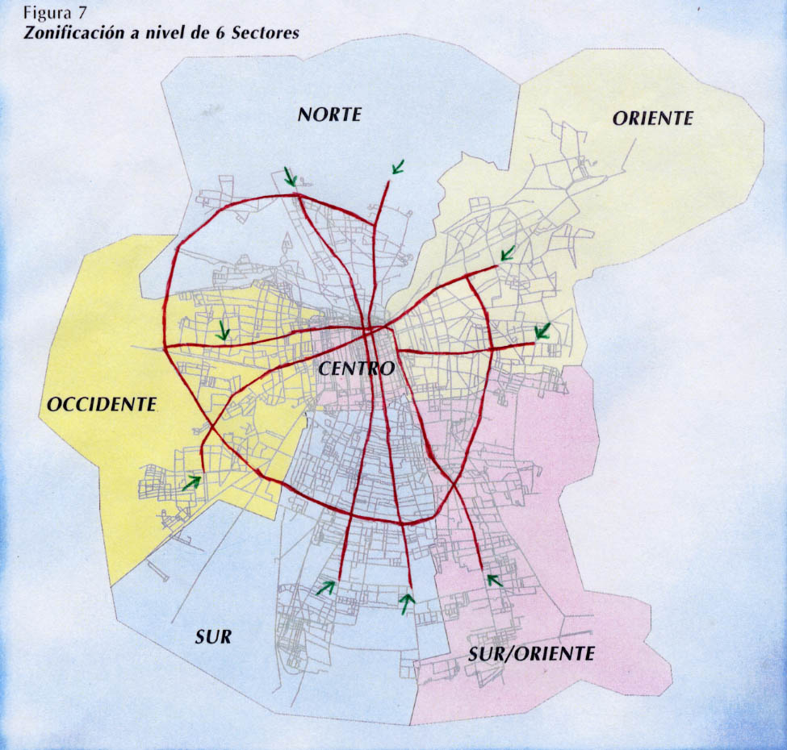
Zonificación y Red Vial
23
13
14
06
16
01
02
03
12
04
07
22
05
15
17
11
21
08
10
09
20
19
18

Slide 5
Métodos para obtener una matriz O-D
Cuántos viajes van de cada zona a cada zona durante la punta mañana.
¿Cómo se obtiene?
Calcular los Oi y Dj para cada origen y destino y luego métodos estadísticos.
Encuestas.
Métodos usando la tecnología: BIP y smartphones.

Slide 6
EOD 2012: Principales resultados
7 millones de viajes no motorizados diarios, 11 millones motorizados
6 millones de viajes por motivos laborales, 4 por motivos de estudios, 8 por otros motivos.
Horario punta mañana: 6-9 am, aunque 7:30-9 es la mayor concentración -y la que trabajaremos en este curso-.
Partición modal: 26% automóvil, 24% BIP, Caminata 35%, Taxi 5%, Bicicleta 4%, Otros 6%.
El 78% de los viajes que usan BIP utilizan el modo bus.
¿Principales factores para la partición modal? A nivel macro y por familia.

Slide 7
Nuestra matriz O-D
(miles de viajes TP punta mañana)
O\D | Norte | Poniente | Oriente | Centro | Sur | Suroriente | Total
Norte | 54 | 7 | 25 | 21 | 2 | 1 | 110
Poniente | 10 | 65 | 34 | 51 | 7 | 3 | 170
Oriente | 3 | 2 | 48 | 27 | 3 | 10 | 93
Centro | 3 | 4 | 15 | 11 | 3 | 2 | 38
Sur | 10 | 8 | 19 | 26 | 62 | 12 | 137
Suroriente | 7 | 4 | 47 | 30 | 10 | 63 | 161
Total | 87 | 90 | 188 | 166 | 87 | 91 | 709

Slide 8
Despreciamos viajes intrazonales...
O\D | Norte | Poniente | Oriente | Centro | Sur | Suroriente | Total
Norte | 0 | 7 | 25 | 21 | 2 | 1 | 56
Poniente | 10 | 0 | 34 | 51 | 7 | 3 | 105
Oriente | 3 | 2 | 0 | 27 | 3 | 10 | 45
Centro | 3 | 4 | 15 | 0 | 3 | 2 | 27
Sur | 10 | 8 | 19 | 26 | 0 | 12 | 75
Suroriente | 7 | 4 | 47 | 30 | 10 | 0 | 98
Total | 33 | 25 | 140 | 155 | 25 | 28 | 406

